Slide 2

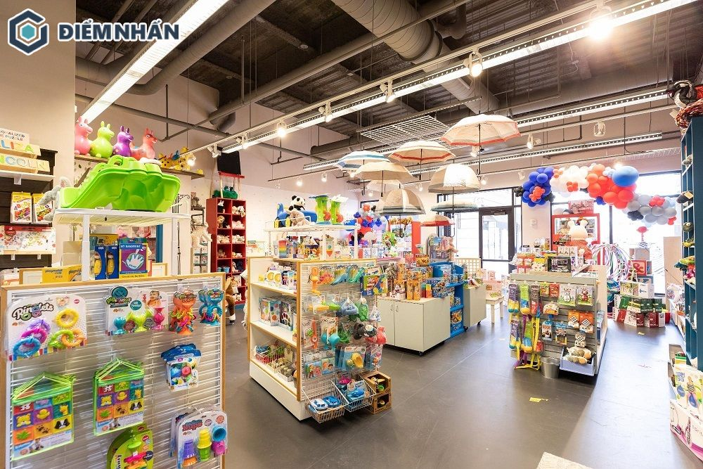
BÀI TẬP LỚN
MÔN HỆ QUẢN TRỊ CƠ SỞ DỮ LIỆU
Luận văn
NHÓM 6
HỆ THỐNG QUẢN LÝ CỬA HÀNG ĐỒ CHƠI

Slide 3

CHƯƠNG I: GIỚI THIỆU
CHƯƠNG II: THIẾT KẾ CƠ SỞ DỮ LIỆU
Nội dung
CHƯƠNG III: TRIỂN KHAI

Slide 4
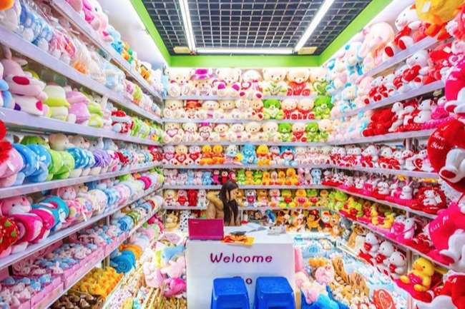
CHƯƠNG I: GIỚI THIỆU
1. Phát biểu bài toán
Hệ thống được thiết kế với nhiệm vụ hỗ trợ các cấp nhân viên có thể cập nhật, quản lý tình hình kinh doanh của chuỗi cửa hàng đồ chơi trên máy tính một cách dễ dàng. Hệ thống được sử dụng bởi nhân viên và quản lí của chuỗi cửa hàng. Các tính năng của hệ thống bao gồm việc quản lý danh sách sản phẩm, theo dõi số lượng hàng tồn kho, thống kê doanh số bán hàng, quản lý thông tin khách hàng và lương thưởng của nhân viên. Hơn nữa, hệ thống cũng có thể cung cấp các báo cáo và thông tin phân tích chi tiết để hỗ trợ quyết định kinh doanh và tăng cường hiệu suất làm việc của cửa hàng.

Slide 5

Việc lựa chọn đề tài quản lý chuỗi cửa hàng đồ chơi là một quyết định kết hợp giữa tiềm năng thực tế và nghiên cứu sâu rộng. Ngành đồ chơi ngày nay đang trở thành một phần không thể tách rời trong cuộc sống hàng ngày với sức hấp dẫn đặc biệt đối với cả trẻ em và người lớn.
Việc áp dụng kiến thức từ môn hệ quản trị cơ sở dữ liệu vào một ngữ cảnh thực tế như quản lý chuỗi cửa hàng đồ chơi sẽ mang lại nhiều cơ hội học tập và phát triển kỹ năng quan trọng
Việc nghiên cứu và phát triển một hệ thống quản lý cơ sở dữ liệu cho chuỗi cửa hàng đồ chơi cũng mở ra cơ hội cho sự đóng góp vào sự phát triển của ngành công nghiệp đầy tiềm năng này.
2.Lý do chọn đề tài

Slide 6

3.Phương pháp nghiên cứu
4.Mô tả nghiệp vụ
Tìm hiểu một số hệ thống quản lý bán hàng sẵn có trên thị trường.
Khảo sát, thu thập các dữ liệu, thông tin từ nhiều nguồn tài liệu liên quan
Tiếp cận cửa hàng bán đồ chơi để học hỏi thêm các phương pháp quản lý hệ thống
Đào sâu, ứng dụng các kiến thức về phân tích, thiết kế hệ thống để tiến hành thực hiện đề tài.
Quản lý bán hàng
Quản lý nhân viên
Quản lý khách hàng
Quản lý nhập bán hàng
Quản lý sản phẩm
Quản lý các cửa hàng
Quản lý chương trình khuyến mại
Quản lý báo cáo tài chính

Slide 7

1.Thiết kế CSDL mức khái niệm
CHƯƠNG II:
THIẾT KẾ CƠ SỞ DỮ LIỆU
2.Thiết kế CSDL mức logic
3.Thiết kế CSDL mức vật lý

Slide 8

1.THIẾT KẾ CƠ SỞ MỨC KHÁI NIỆM
Các thực thể và thuộc tính:
Cửa hàng ( Mã cửa hàng, Tên cửa hàng, Số điện thoại, Địa chỉ )
Nhân viên (Mã nhân viên, Tên nhân viên, Số điện thoại, Ngày sinh, Giới tính, lương, Địa chỉ, Mã cửa hàng )
Sản phẩm (Mã sản phẩm, Mã cửa hàng, Mã khuyến mại, tên sản phẩm, Màu sắc, Đơn vị tính, Đơn giá, Số lượng, Giảm giá, Thành tiền)
Phiếu nhập (Số phiếu nhập, Mã sản phẩm, Mã NCC, Mã cửa hàng, Mã nhân viên, Số lượng nhập, Đơn giá nhập, Ngày nhập, Thành tiền, Tổng tiền)
Hóa đơn (Mã hóa đơn, Mã nhân viên, Mã khách hàng, Mã sản phẩm, Thời gian thanh toán, Hình thức thanh toán, Đơn giá, Số lượng, Tổng tiền)
Nhà cung cấp (Mã NCC, Tên NCC, Số điện thoại, Địa chỉ)
Khách hàng (Mã khách hàng, Tên khách hàng, Ngày sinh, Giới tính, Số điện thoại, Địa chỉ)
Khuyến mãi (Mã khuyến mãi, Tên khuyến mãi, Ngày bắt đầu, Ngày kết thúc)

Slide 9

Xác định các mối quan hệ:
·Nhân viên < Kiểm tra > Phiếu nhập ( 1 – n)
·Nhân viên < Làm việc > Cửa hàng ( n – 1)
·Nhân viên < Tạo > Hóa đơn ( 1 – n )
·Nhà cung cấp < Có > Phiếu nhập (1-n)
·Phiếu nhập < Có > Sản phẩm ( n – n)
·Khách hàng < Nhận > Hóa đơn ( 1 – n )
·Hóa đơn < Có > Sản phẩm ( n – n )
·Sản phẩm < Được > Khuyến mãi ( n – n )
·Cửa hàng < Có > Phiếu nhập ( 1 – n)
·Cửa hàng < Có > Sản phẩm ( n – n)

Slide 10
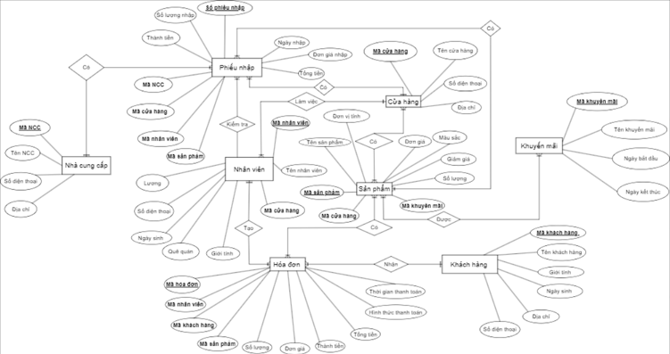
Mô hình ERD

Slide 11

2.THIẾT KẾ CƠ SỞ MỨC LOGIC
Quan hệ chuẩn 3NF
Cửa hàng (mã cửa hàng, tên cửa hàng, địa chỉ, số điện thoại)
Sản phẩm (mã sản phẩm, tên sản phẩm, màu sắc, đơn vị tính, đơn giá)
Cửa hàng - sản phẩm (mã cửa hàng, mã sản phẩm, số lượng)
Sản phẩm - khuyến mãi (mã sản phẩm, mã khuyến mãi, giảm giá, thành tiền)
Nhân viên (mã nhân viên, mã cửa hàng, tên nhân viên, giới tính, ngày sinh, quê quán, sđt, lương)
Phiếu nhập (mã phiếu, mã nhà cung cấp, mã cửa hàng, mã nhân viên, ngày nhập, tổng tiền)
Chi tiết phiếu nhập (mã phiếu, mã sản phẩm, số lượng nhập, đơn giá nhập, thành tiền)
Nhà cung cấp (mã nhà cung cấp, tên nhà cung cấp, số điện thoại, địa chỉ)
Khách hàng (mã khách hàng, tên khách hàng, sđt, giới tính, ngày sinh, địa chỉ)
Khuyến mãi (mã khuyến mãi, tên khuyến mãi,ngày bắt đầu, ngày kết thúc)
Hóa đơn (mã hóa đơn, mã nhân viên, mã khách hàng, thời gian thanh toán , hình thức thanh toán, tổng tiền)
Chi tiết hóa đơn (mã hóa đơn, mã sản phẩm, số lượng, đơn giá, thành tiền)

Slide 12

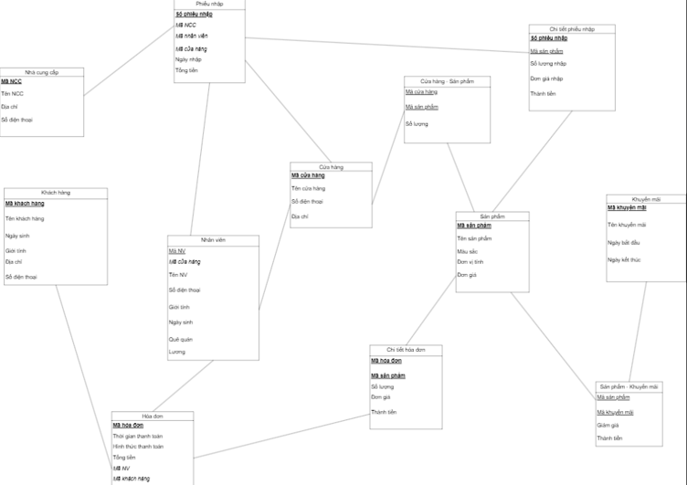
Sơ đồ quan hệ

Slide 13
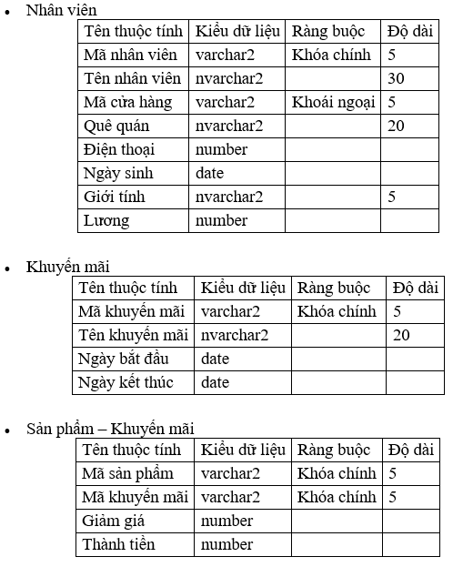

3. THIẾT KẾ CƠ SỞ DỮ LIỆU MỨC VẬT LÝ

Slide 14

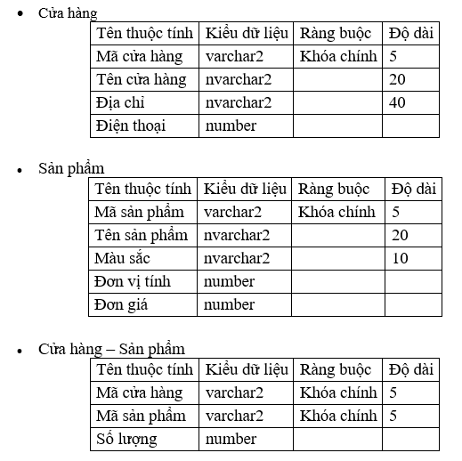
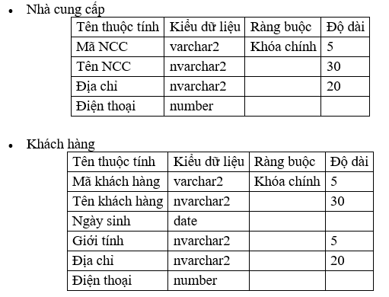

Slide 15

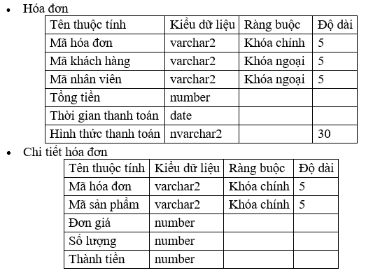
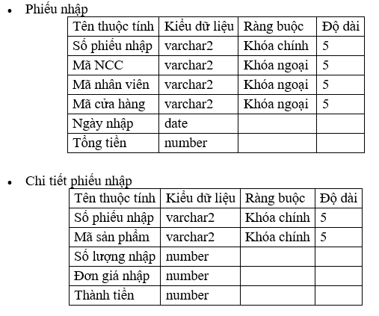

Slide 16
Tạo cơ sở dữ liệu
Tạo các bảng và ràng buộc
CHƯƠNG III:
TRIỂN KHAI
Thêm dữ liệu vào các bảng
Nghiệp vụ truy vấn
Tạo tài khoản và gán quyền
Sao lưu và phục hồi

Slide 17


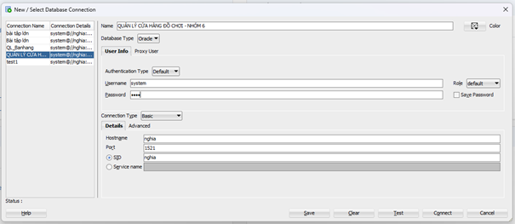

1.Tạo cơ sở dữ liệu
Sau khi đã tạo cơ sở dữ liệu, nhóm tiến hành tạo các bảng kèm ràng buộc và nhập dữ liệu vào.

Slide 18
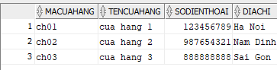

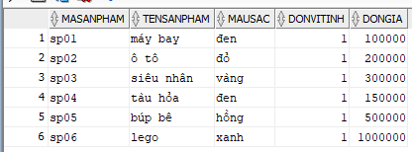
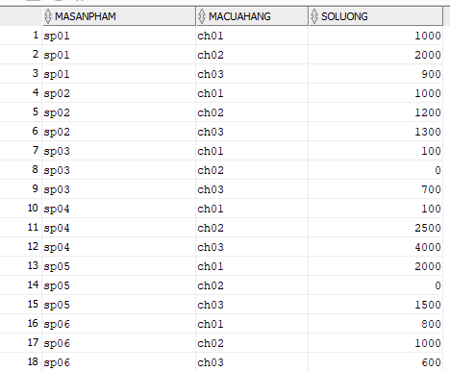


Slide 19

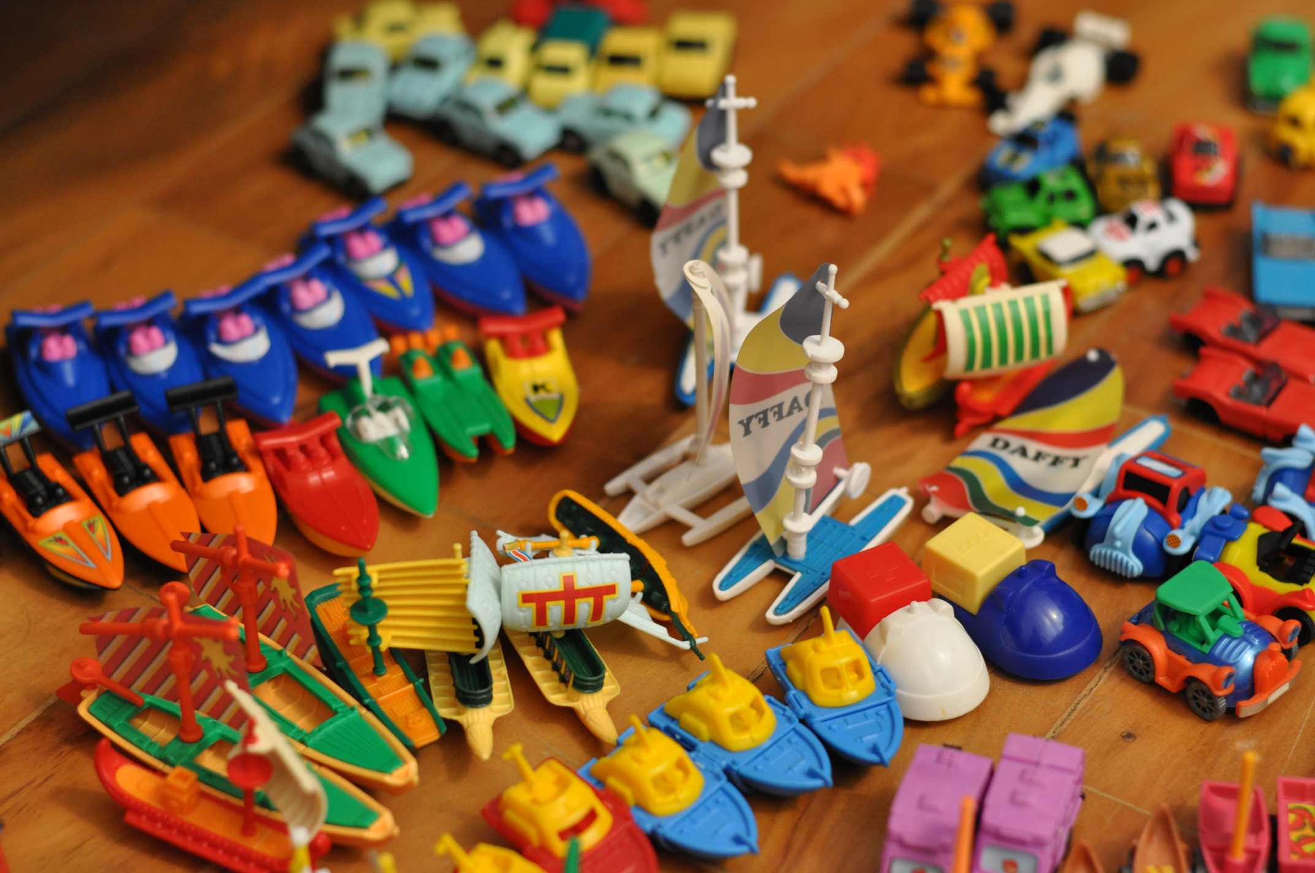
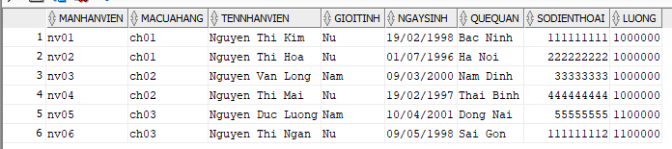
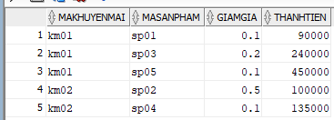
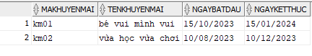

Slide 20
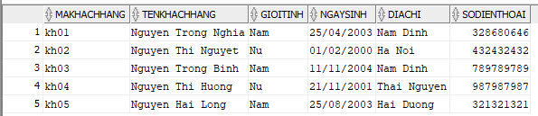
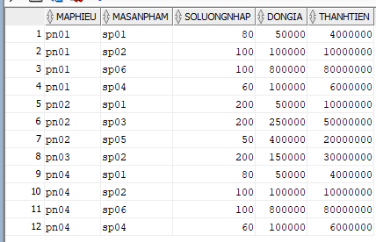
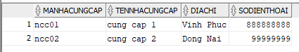

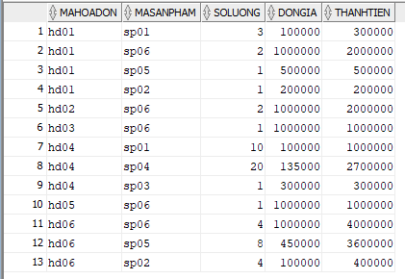
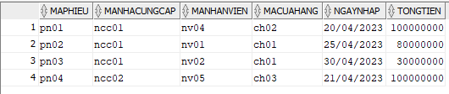
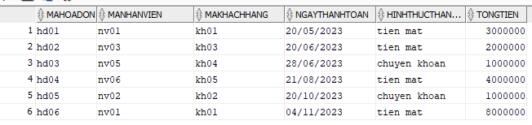

Slide 21


Truy vấn SQL

Slide 22
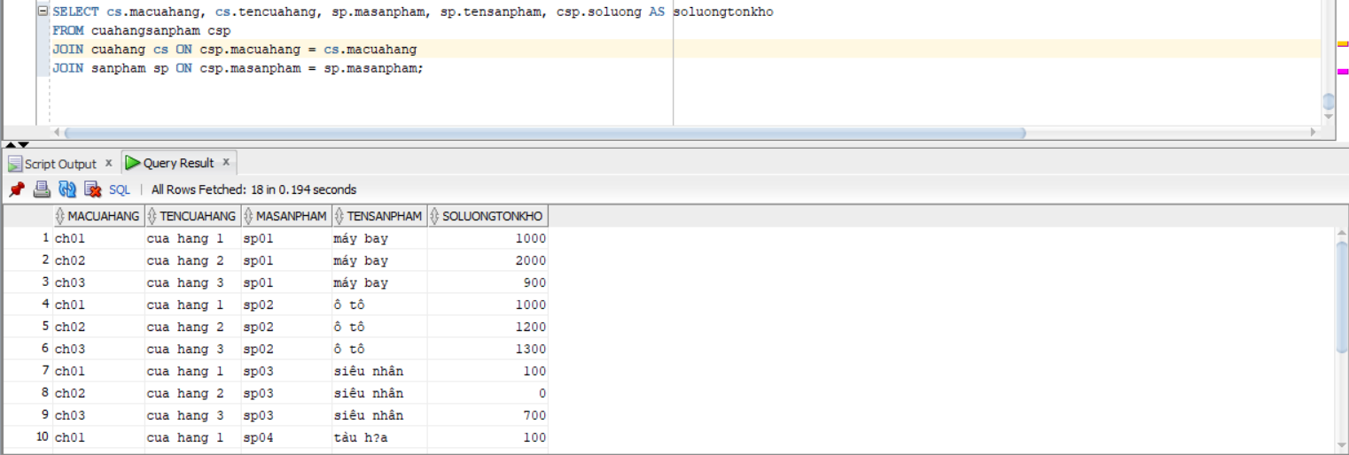
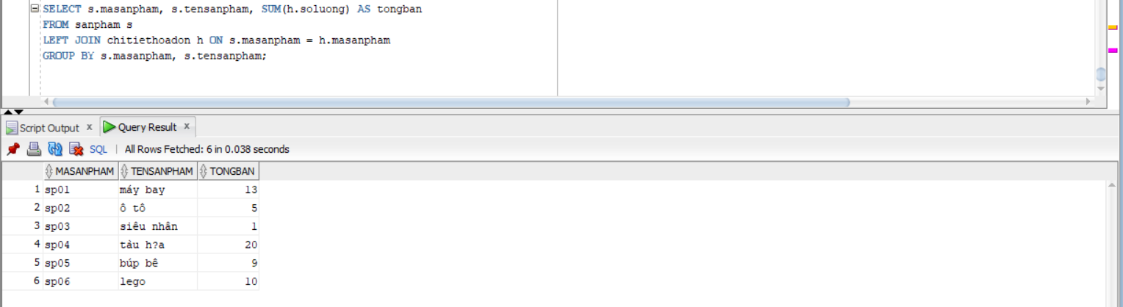
Lấy thông tin sản phẩm và số lượng tồn kho của từng cửa hàng
Lấy danh sách sản phẩm và số lượng đã bán của mỗi sản phẩm

Slide 23
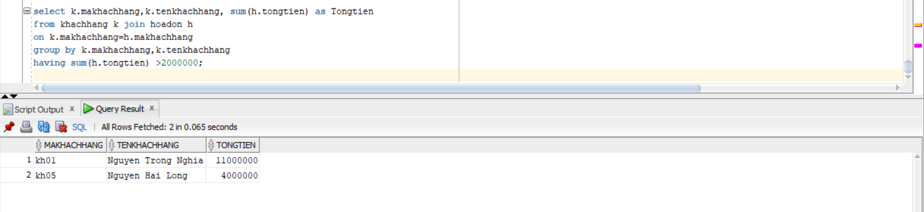
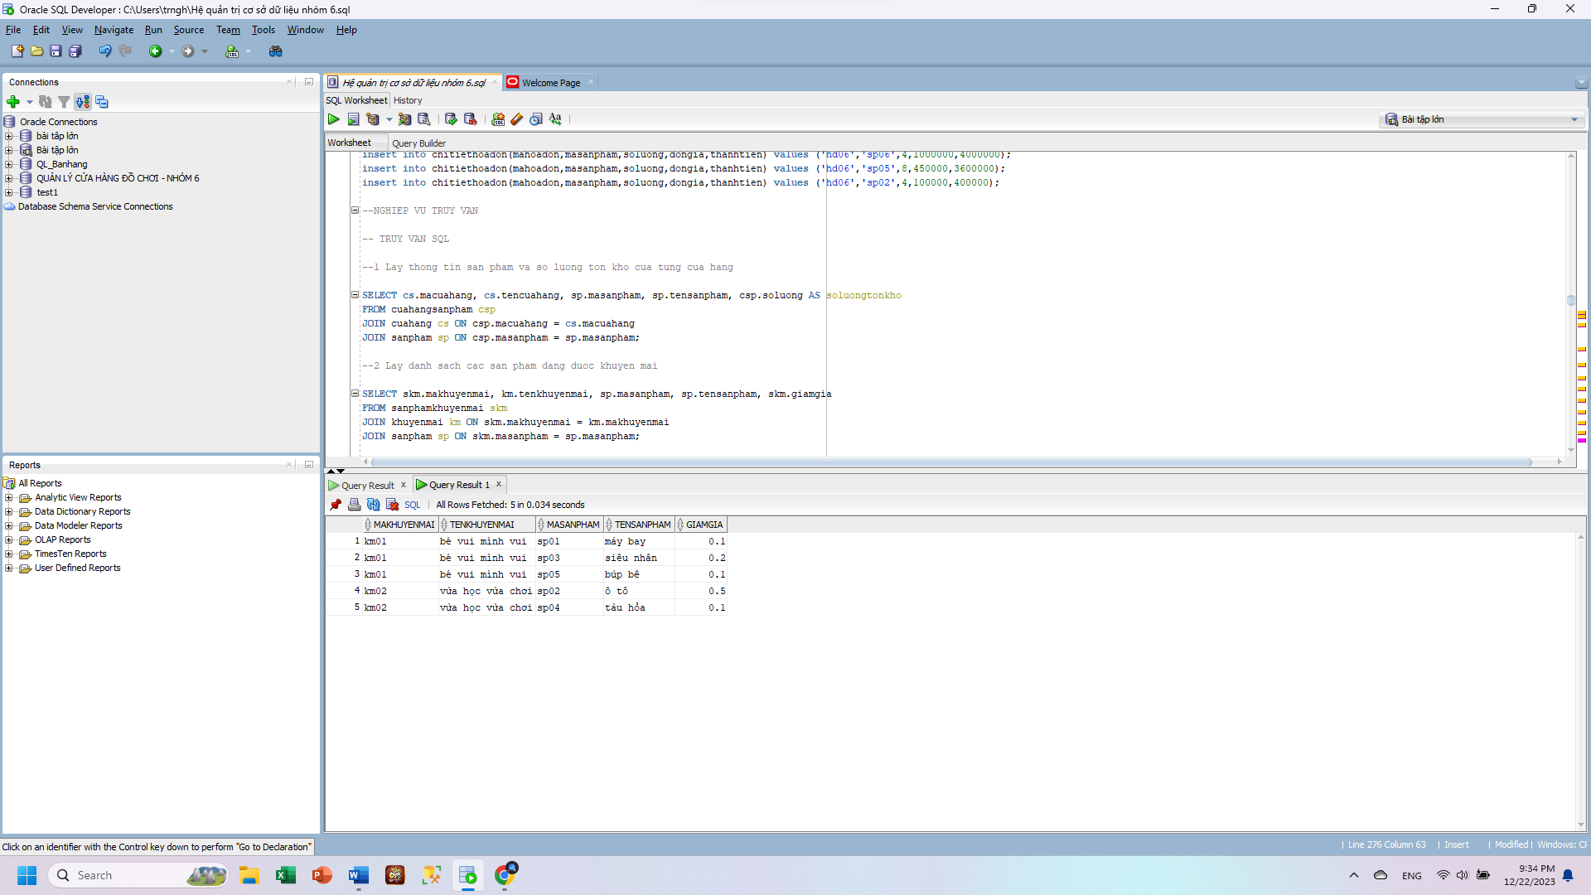
Lấy thông tin khách hàng tiềm năng (Tổng tiền >2000000)
Lấy danh sách sản phẩm đang được khuyến mãi

Slide 24
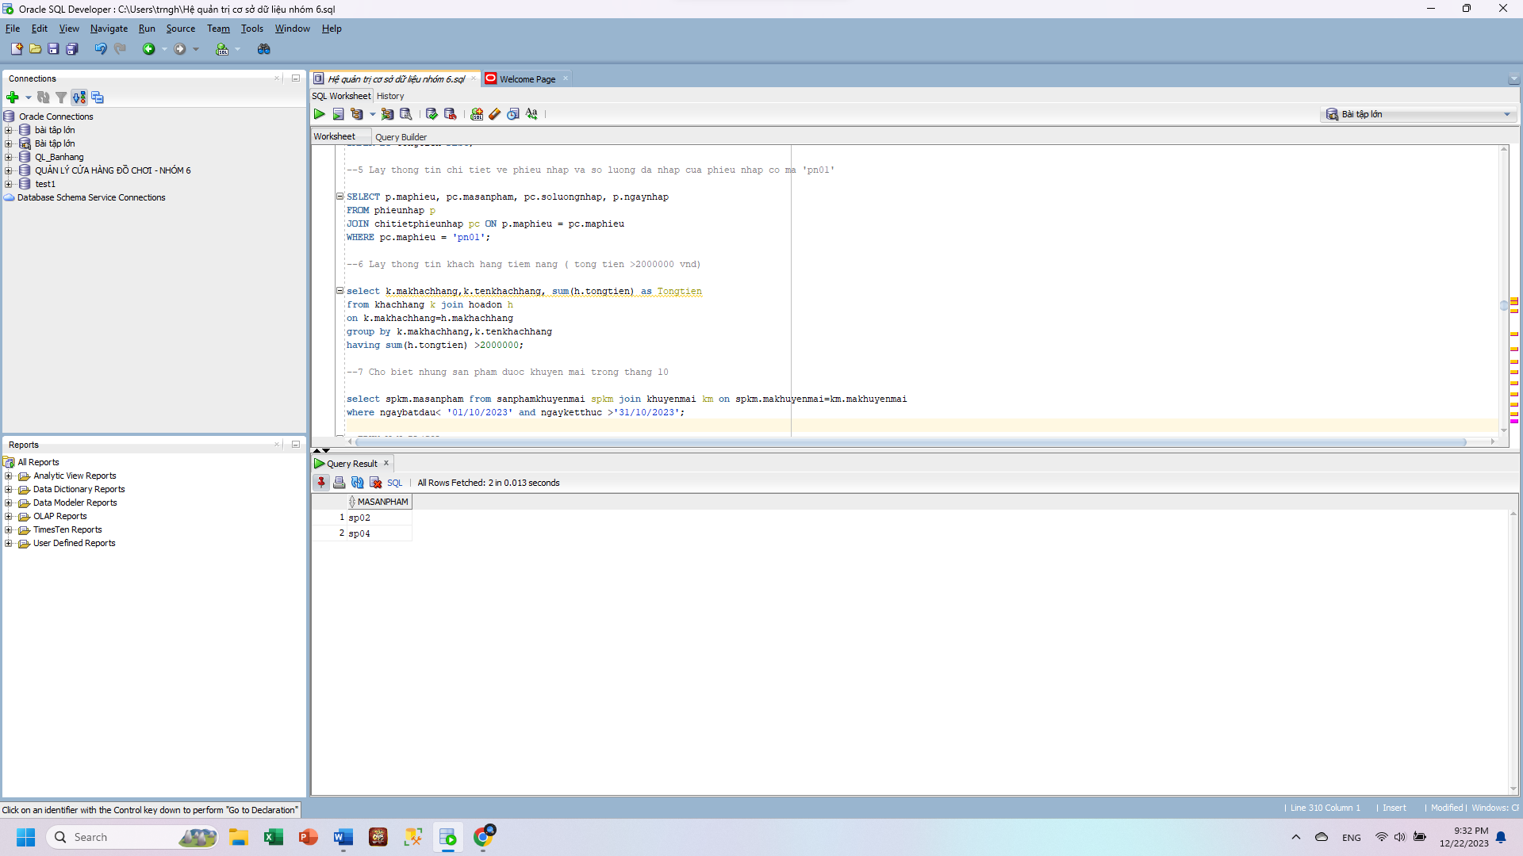
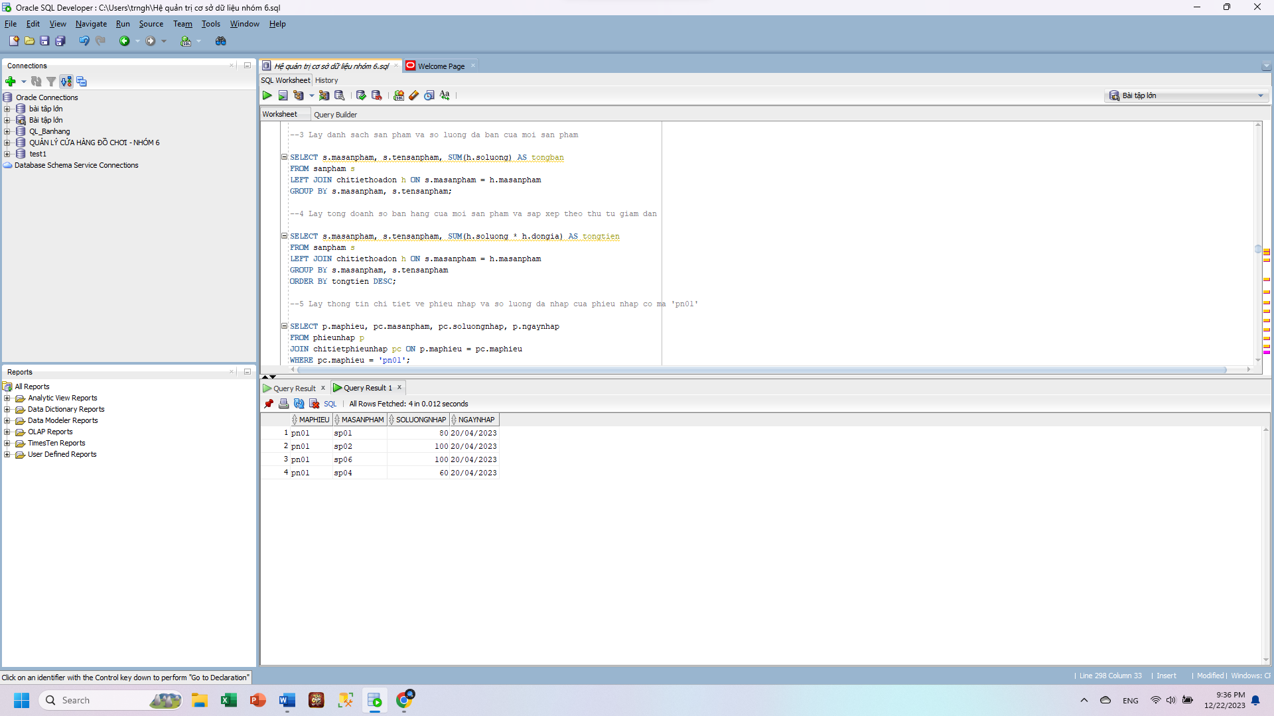
Cho biết những sản phẩm được khuyến mãi trong tháng 10
Lấy thông tin về sản phẩm và ngày nhập trong phiểu nhập có mã PN01

Slide 25

Truy vấn PL/SQL

Slide 26
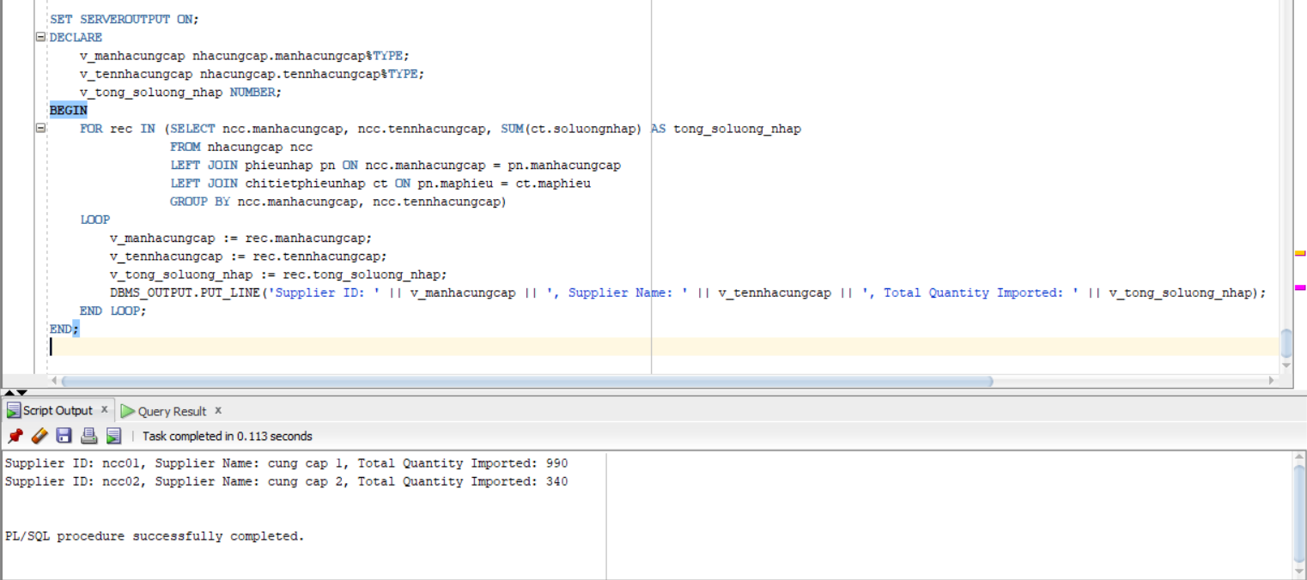
Lấy thông tin nhà cung cấp và tổng số lượng sản phẩm đã nhập

Slide 27
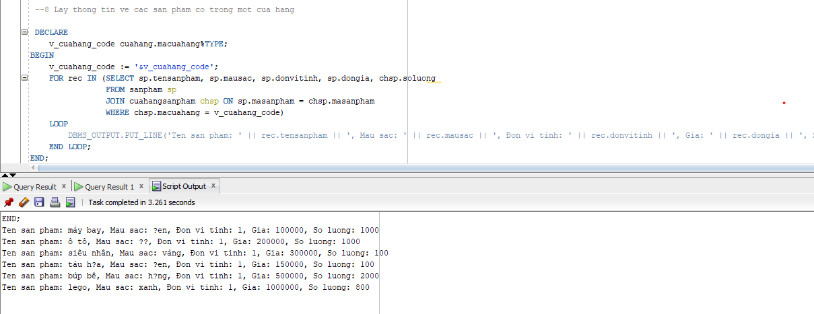
Lấy thông tin về các sản phẩm có trong một cửa hàng

Slide 28
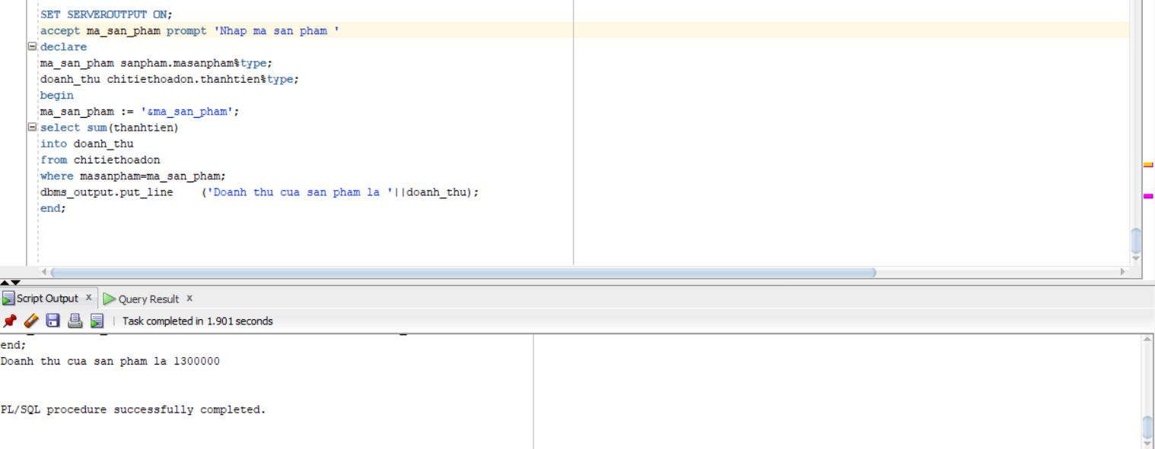
Hiển thị doanh thu của 1 sản phẩm

Slide 29
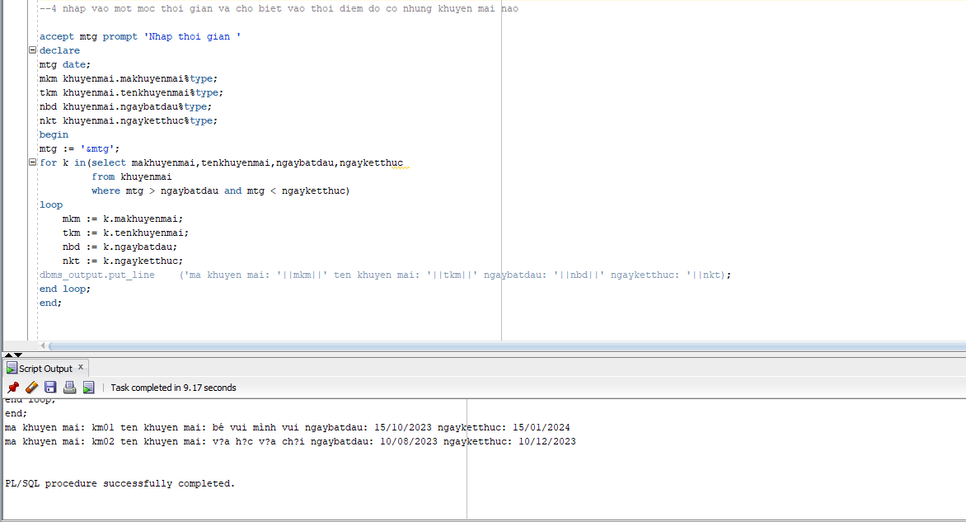
Nhập mốc thời gian, cho biết thời điểm đó có những khuyến mãi nào

Slide 30
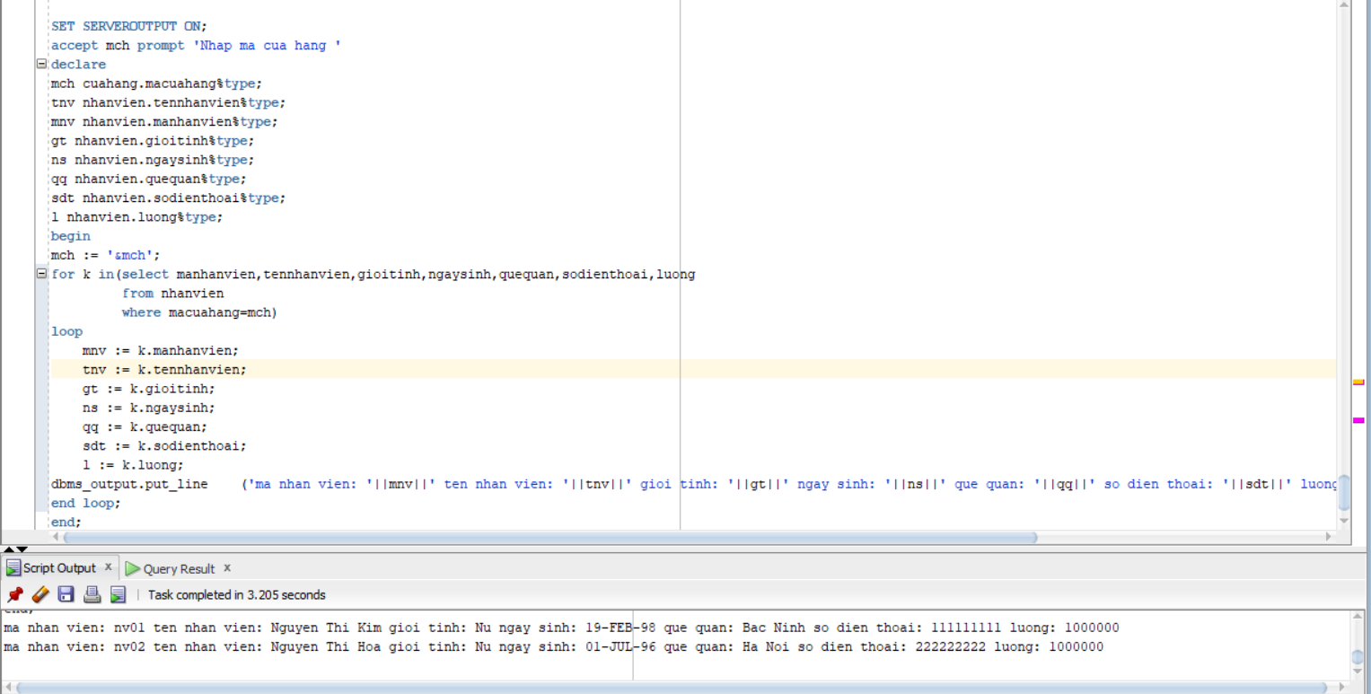
Hiển thị thông tin nhân viên cửa hàng khi nhập mã cửa hàng

Slide 31
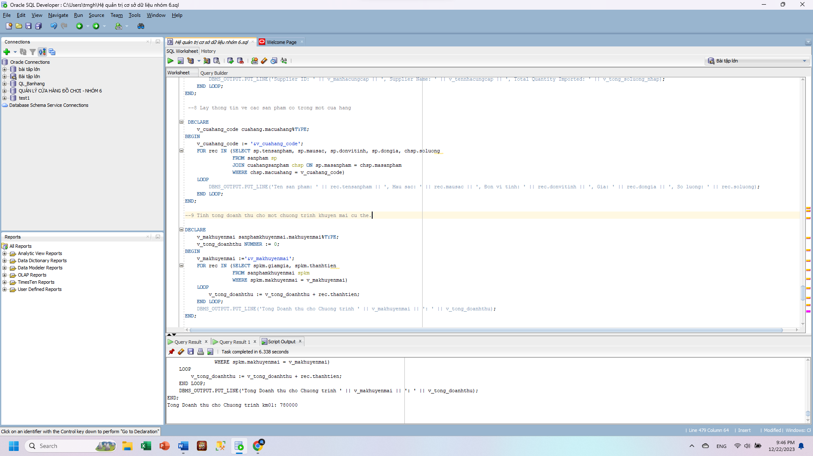
Tính tổng doanh thu cho một chương trình khuyến mãi

Slide 32
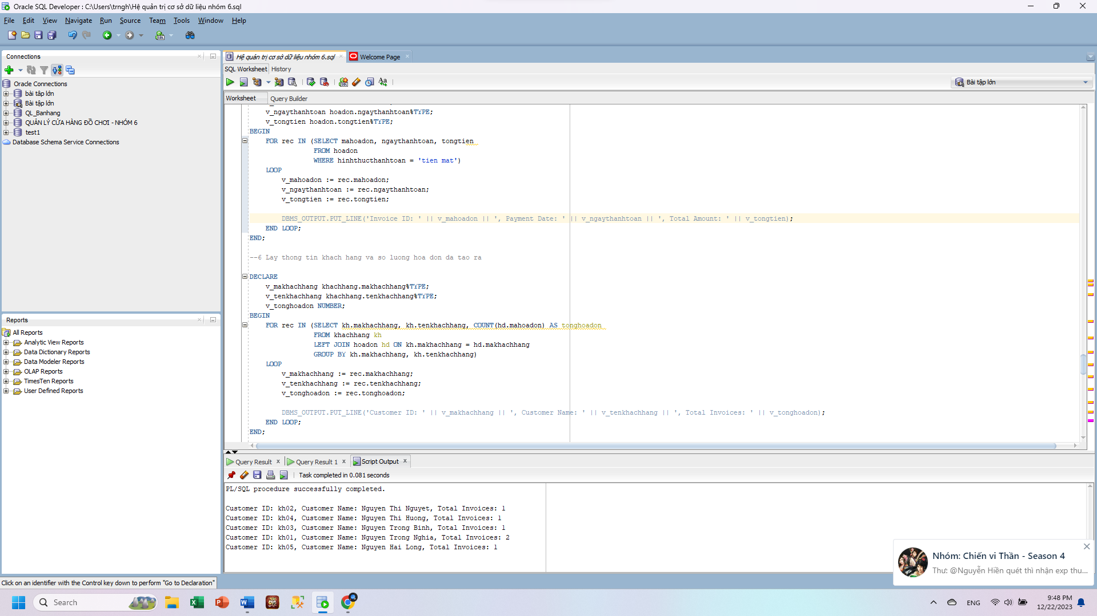
Lấy thông tin khách hàng và số lượng hoá đơn đã mua.

Slide 33
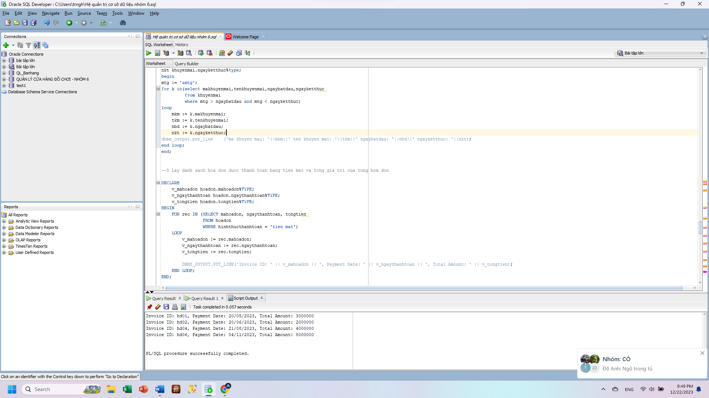
Lấy thông tin hoá đơn được thanh toán bằng tiền mặt

Slide 34
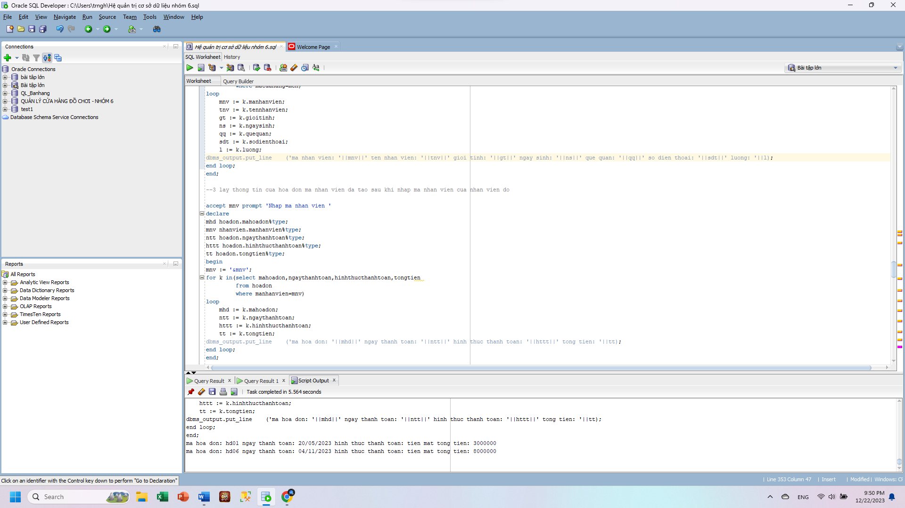
Lấy thông tin hóa đơn sau khi nhập vào mã nhân viên

Slide 35

Tạo tài khoản và gán quyền người dùng trong hệ thống

Slide 36



Chủ doanh nghiệp
Tạo tài khoản
Người quản lí hệ thống
Nhân viên bán hàng

Slide 37




CHIẾN LƯỢC SAO LƯU VÀ PHỤC HỒI

Slide 38
Phương án backup
Chiến lược backup
Chế độ backup
Loại backup
Sao lưu

Slide 39
Phương án phục hồi.
Nguyên nhân gây lỗi
Database.
Chuyển đổi sang chế độ
ARCHIVELOG.
Cách khắc phục: mất
redo log.
Phục hồi

Slide 40
THANK FOR
WATCHING

